Slide 1

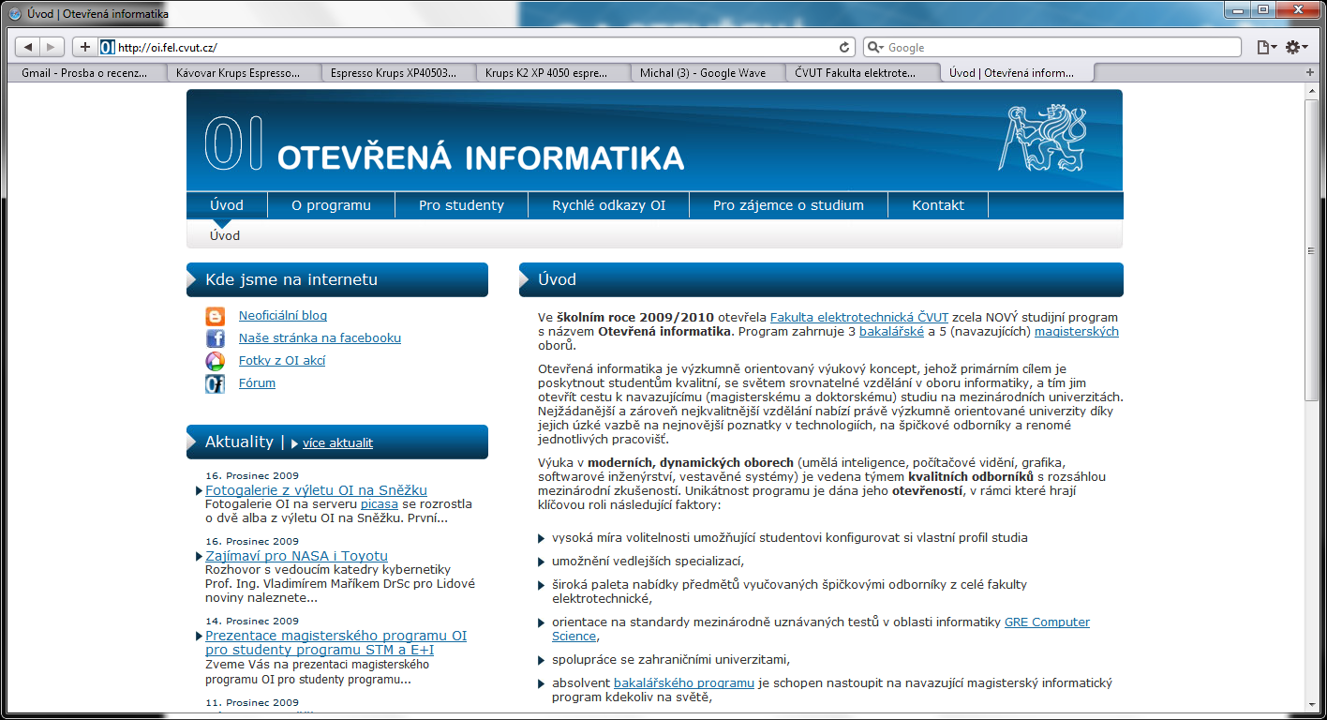
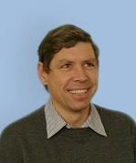

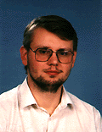

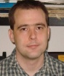

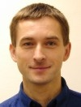

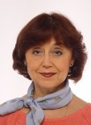
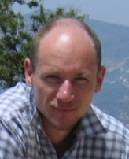
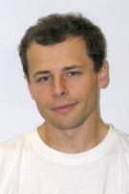

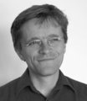
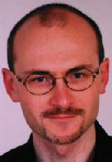
1.stránka
otevrena informatika

Slide 2
  ČVUT Fakulta elektrotechnická
  studijní program Otevřená informatika
  vysoká míra volitelnosti umožňující studentovi konfigurovat si
  vlastní profil studia
  umožnění vedlejších specializací
  široká paleta nabídky předmětů vyučovaných nejen špičkovými odborníky z
  celé fakulty elektrotechnické ČVUT, ale i z významných spolupracujících firem (např. Google)
  orientace na standardy mezinárodně uznávaných testů v oblasti
  informatiky GRE Computer Science
  spolupráce se zahraničními univerzitami
  absolvent bakalářského programu je schopen nastoupit na navazující
  magisterský informatický program kdekoliv ve světě

Slide 3
  Program nabízí 3 informatické obory
  Počítačové systémy
  oblast mikroprocesorové techniky a počítačových sítí
  uplatnění především jako integrátoři a správci počítačových sítí a návrháři nebo programátoři vestavných systémů
  Softwarové systémy
  návrh a vývoj softwarových systémů, údržba a řízení v rámci podniku
  důraz je kladen zejména na pokročilé softwarové systémy spjaté s průmyslovými, telekomunikačními, zdravotnickými a jinými kritickými systémy
  Informatika a počítačové vědy
  matematické formulace reálných informatických problémů, návrh a implementace algoritmů pro jejich řešení, a to i v úlohách vyžadujících základní prvky umělé inteligence

Slide 4
  Program OI je otevřený vůči studentům
  absolvent bakalářského stupně bude schopen nastoupit na magisterský
  informatický program na výběrových školách ve světě
  Program OI klade důraz na
  znalostní interdisciplinaritu a schopnost spolupráce při řešení problémů
  samostatnou odbornou práci, efektivní začlenění se do kolektivu vynikajících
  odborníků v oblasti informatiky
  schopnost iniciativně identifikovat otevřené technické problémy a přistupovat k nim jak výzkumně, tak i komerčně.
  Program není úplně otevřený úplně všem studentům…
  … je koncipován spíše jako výběrový než masový

Slide 5
  3 základní principy programu OI
  1. Konfigurovatelnost
  Program je otevřený vůči volitelným předmětům – umožňuje velkou konfigurovatelnost studia (především v magisterském studiu)
2. Kvalita
  Kurikula programu byla navržena tak, aby vycházela z Graduate Record Examination (GRE) Computer Science
  Veškerá znalost požadovaná GRE/CS je plně pokryta
  předměty programu a předměty oborů
3. Odbornost
  Umožňuje získat specializovanou znalost v oborech, kde má FEL špičkovou tradici ve výzkumu a průmyslové spolupráci jako například:
  počítačové vidění a strojové vnímání, grafika a návrh uživatelských rozhraní,
  umělá inteligence a datamining, vestavěné systémy a systémy reálného času
Notes:
5

Slide 6
  Specialitky programu OI
Ekonomický minor obor v bakaláři
soubor absolvovaných 4 libovolných předmětů jiného oboru
Důraz na znalost angličtiny
  příprava na možnost dalšího studia v zahraničí patří mezi poslání programu
  program nemá klasickou výuku angličtiny ale volitelný specializovaný kurz
  možnost studovat vybrané předměty v angličtině, ale povinnost absolvovat alespoň jeden.
Industriální kurzy v magisterském studiu
  zajišťované firmami jako je Google, IBM, Profinit, CA a dalšími
  mezi studenty oblíbené
Notes:
6

Slide 7
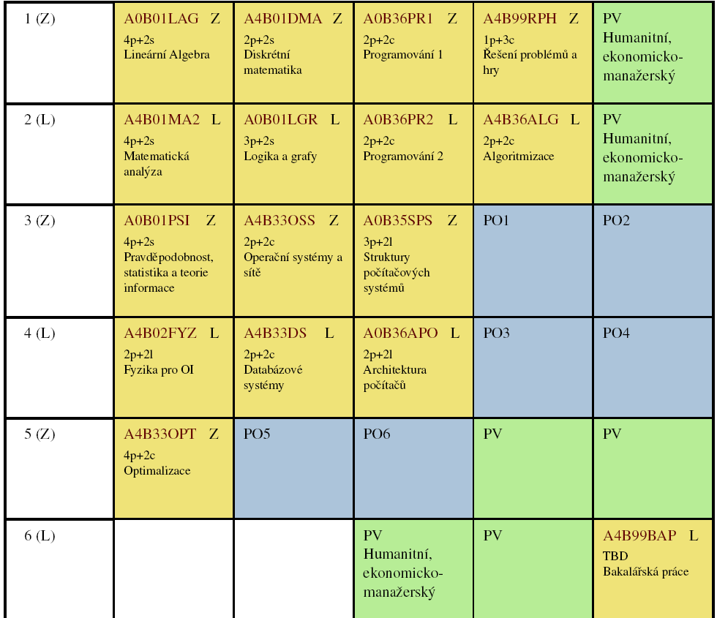
Programování
Matematika
Softwarové systémy
Hardwarové systémy

Slide 8
  Absolvent OI se může specializovat např. v oblastech
  hardware designér a designér vestavěných zařízení
  programátor vestavěných zařízení a aplikací řízení v reálném čase
  analytik a programátor informačních a databázových systémů
  návrhář webových aplikací
  počítačový grafik, odborník digitálního zpracování obrazu
  teoretický informatik, počítačový vědec
  návrhář aplikací umělé inteligence, znalostní inženýr
  návrhář expertních systémů, odborník na data-mining
  síťový specialista, odborník na počítačovou bezpečnost…

Slide 9
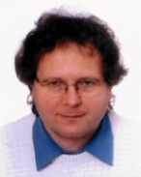
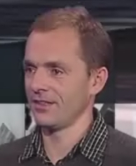

Program OI řídí dynamická skupina osob
s významnými zkušenostmi ze zahraničí, které Vám chtějí zprostředkovat:
Jan Hamhalter matematika – University of Reading, Erlangen University, University of Trieste,
University of Vienna, Denver University
Zdeněk Hanzálek plánování a rozvrhování, vestavěné, distribuované systémy – University Paul Sabatier Toulouse, Grenoble – komunikační protokoly pro vlaky (Unicontrols)
Jiří Matas rozpoznávání obrazu, počítačové vidění – University of Surrey, Lappeenrata Uni. of Tech.,
EPFL Lausanne – Toyota Motor Company – PAMI Editor in Chief
Jiří Novák expert na hardware, návrhy komunikačních protokolů (CAN, ProfiBus, FieldBus), návrh rozhraní PCMCI a FPGA karet, distribuované a mobilní systémy
Michal Pěchouček umělá inteligence, agentní technologie – University of Edinburgh, SUNY Binghamton, University of Calgary – NASA, FAA, US Air Force, BAE Systems
Tomáš Svoboda rozpoznávání obrazu, počítačové vidění - Postdoc na ETH Zurich, Vienna University of Technology, INRIA Rhône-Alpes
Jan Šedivý Google - šéf českých vývojářů v Zurichu
Jiří Žára expert na počítačovou grafiku, virtuální realitu a uživatelská rozhraní –Technical University of Vienna, SkodaAUTO, SUN Microsystems, IBM

Slide 10






  … spolupracuje se špičkovými firmami …
  Spolupráce firmy Google na předmětu Vývoj internetových aplikací
  - nejlepší semestrální práce byla oceněna mobilem s OS Android

Slide 11
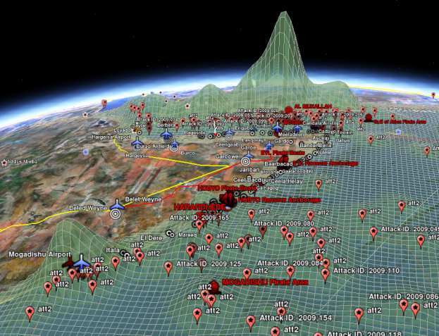
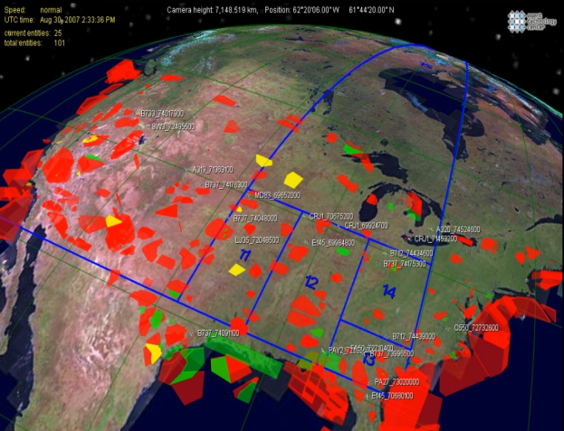
  ... a na zajímavých projektech:
  AgentC - Adversarial Modeling
  and Reasoning in the Maritime Domain
  Simulace leteckého provozu nad územím USA

Slide 12
  Z průzkumu provedeného mezi OI studenty bakalářského stupně vyplynulo, že
  93 %
  z nich je spokojených s výběrem studia OI

Slide 13

  Pár názorů studentů 1. ročníku bakalářského programu OI:
  „Soubor předmětů je dobře koncipovaný, stejně jako celá struktura programu.“
  „…osobní přístup týmu OI, zájem vyhovět nám v našich návrzích a spolupracovat se studenty na tvorbě oboru…“
  „Ostatní spolužáci, kteří šli na ostatní podobné programy mi vyprávěli o
  jejich programech a myslím, že jsem zvolil dobře...“
  „Vidím, že se opravdu učím něco užitečného“
  „OI je obor, kde si student může relativně volně určit, co chce studovat a co ne, líbí se mi, že je kladen důraz na průběžnou přípravu...„

Slide 14
  Informační a komunikační zdroje OI
  web OI: http://informatika.fel.cvut.cz
        e-mail: oi@fel.cvut.cz
  Otevřená informatika je na
  Facebooku
  Tým OI bloguje
  http://otevrenainformatika.blogspot.com/
  Fotky z OI akcí
  http://picasaweb.google.com/otevrenainformatika
Notes:
14

Slide 15
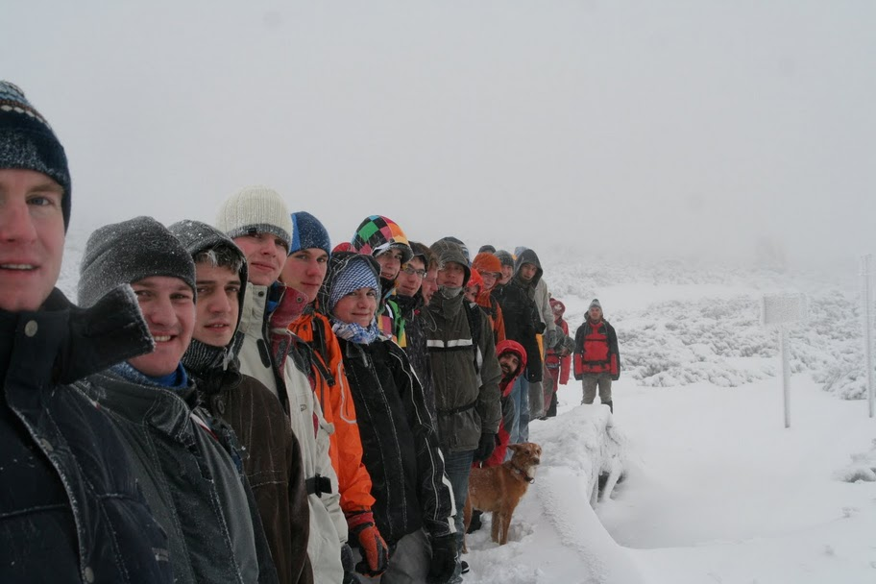
OI výstup na Sněžku 12. prosince 2009

Slide 16

  Přihlášky do studijního programu ČVUT FEL
  Otevřená informatika
  můžete podávat do
  31.3.2010
  Děkujeme za Vaši pozornost!
Notes:
16

